Slide 1
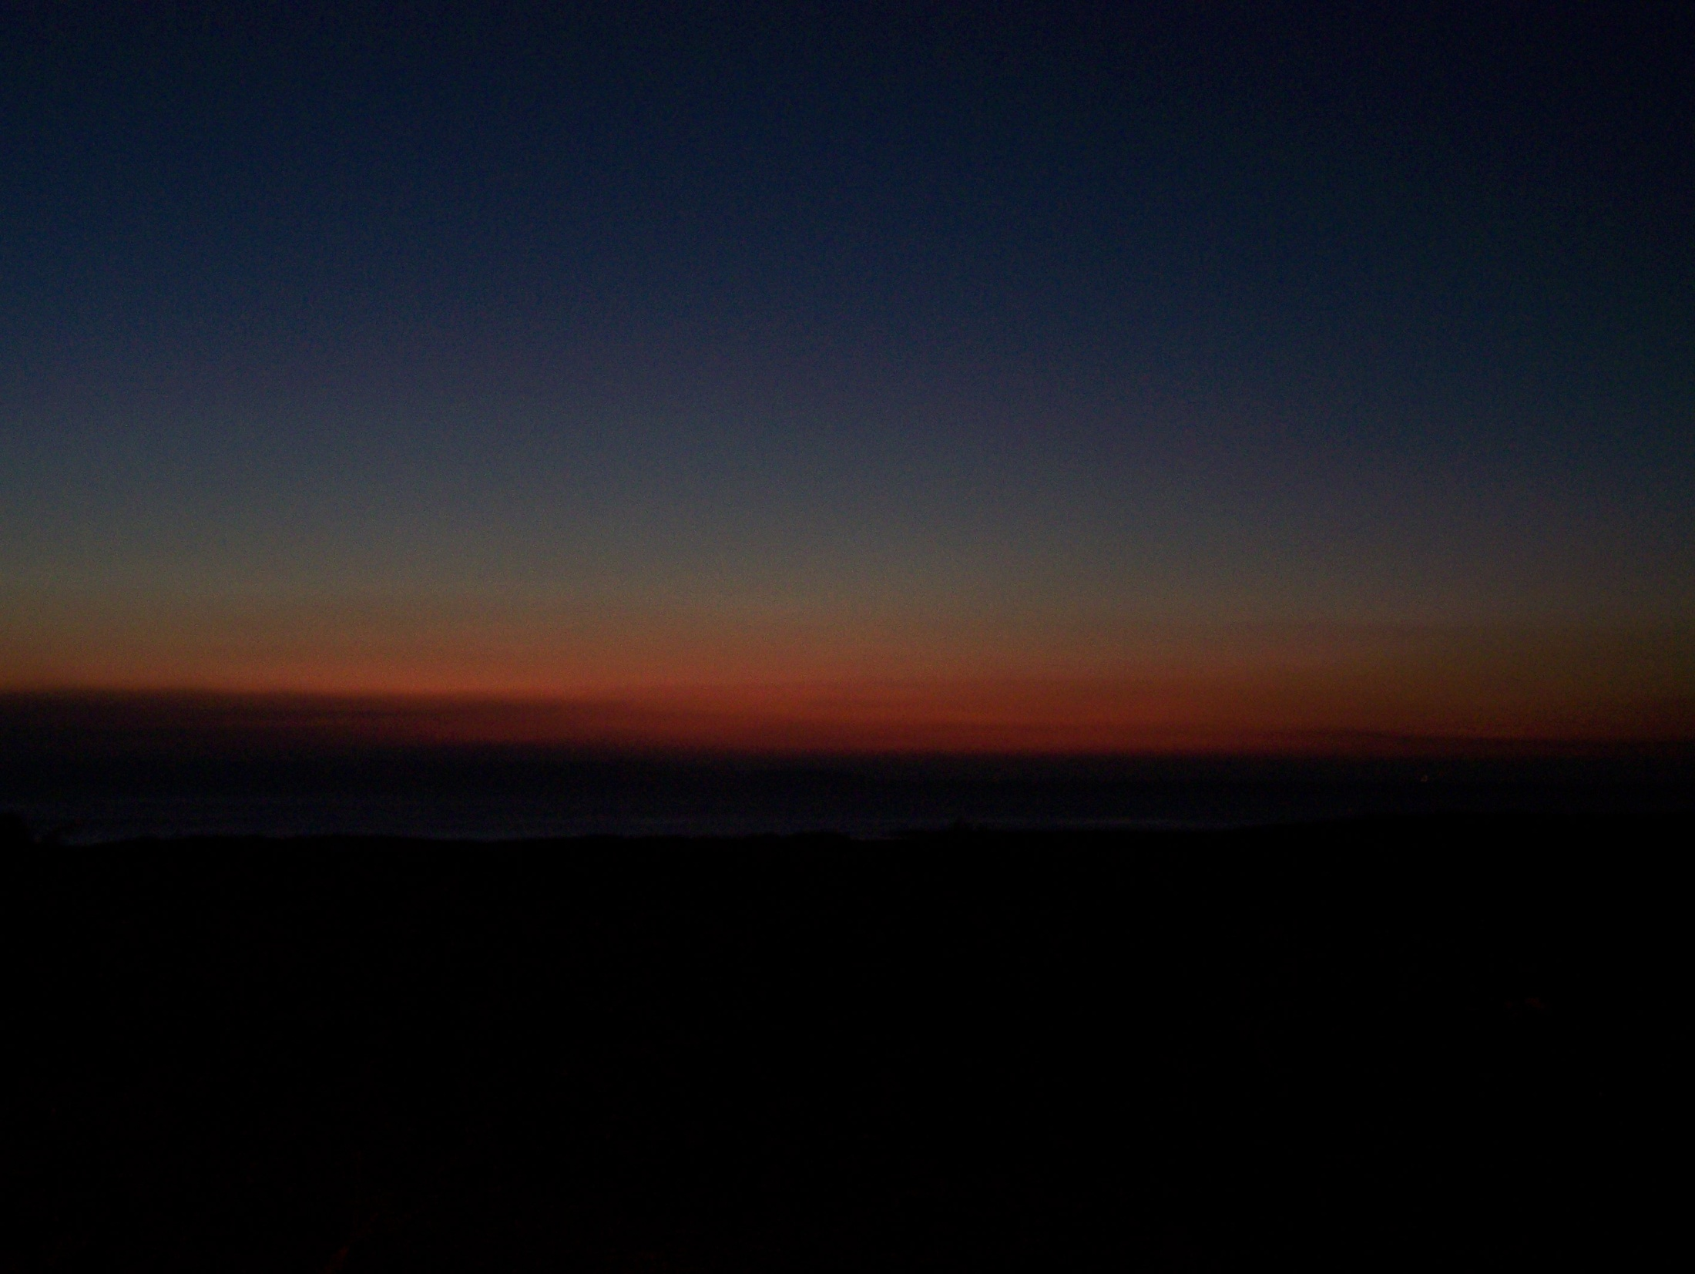
Arglwydd Iôr, yr rwyt Ti gerllaw;
Ti yw'r Un a'n creuodd; tyrd i'n llenwi nawr.
Arglwydd Iôr, maddau'i ni yn rhad.
O mae arnom angen mwy o d'Ysbryd Glân.
Dan ni diolch i Ti am fynd i Galfari.
Dan ni diolch i Ti am agor y ffordd i ni.
Dan ni Diolch i Ti am dy holl rhoddion Di.
Dan ni diolch i Ti am ein caru ni.
Arglwydd Iôr, yr rwyt Ti gerllaw;
Ti yw'r Un a'n creuodd; tyrd i'n llenwi nawr.
Arglwydd Iôr, maddau'i ni yn rhad.
O mae arnom angen mwy o d'Ysbryd Glân.
Arglwydd wnei Di anfon mwy o d'Ysbryd Glân.
Hawlfraint 2010 Andy Hughes

